Slide 1
【意外と知らない】
Claude Code失敗事例6選！
株式会社Walkers
・AI・ノーコード専門の開発会社。
・300件以上の開発/制作実績、200件以上の企業様を支援。
・社名にお客様と共に"歩む''という思いを込め、事業を成功に導くための支援を行っている。
アプリ開発研究所(株式会社Walkers)

Slide 2
「Claude Codeって安全なの？」
「事故が起きそうで怖い…」

Slide 3
Claude Codeは設計次第で安全にも凶器にも！
【本動画の内容】
① 実際の失敗事例6選
② 失敗のメカニズム
③ すぐ使える安全対策3つ

Slide 4
山口 鳳汰の自己紹介
・AI・ノーコード専門の開発会社Walkersで事業企画を担当。
・累計100万PV以上のAI・ノーコード専門メディアの編集長。
・アプリ開発の電子書籍を3冊出版し、1冊はAmazonベストセラーを獲得。
・アプリ開発のオンラインスクール「Tech Studio(テックスタジオ)」運営。
・その他多数のAI・ノーコード事業に参画。

Slide 5
アプリ開発研究所では、AIとノーコードを組み合わせた
効率的な開発手法を発信しています。
最新の開発トレンドを逃さないよう、
ぜひチャンネル登録をよろしくお願いします！

Slide 6
01
はじめに｜Claude Codeの光と影

Slide 7
①
Claude Codeの基本と最新データ
概要
効果は両極
Anthropic製AIツール
テキスト指示で開発
急速に普及中
Shopify +20%向上
METR -19%遅延
使い方次第で激変
Claude Code失敗事例6選 | アプリ開発研究所

Slide 8
02
失敗事例①｜本番DBが全部消えた話

Slide 9
①
事例①：何が起きたか
経緯
被害
2026年2月末発生
DataTalks.Club創設者
インフラ作業を依頼
本番DB+バックアップ
2.5年分データ消失
24時間ダウン
Claude Code失敗事例6選 | アプリ開発研究所

Slide 10
本番環境への書込権限まで
AIに渡していたのが原因
Claude Codeは初期設定で
危険コマンドを禁止しない

Slide 11
①
事例①：教訓と対策
対策1：denyリスト
対策2：認証情報分離
settings.jsonで禁止
terraform destroy
DROP TABLE / rm -rf
本番DB情報を
実行環境から
物理的に隔離
Claude Code失敗事例6選 | アプリ開発研究所

Slide 12
03
失敗事例②｜数日分の作業が一瞬で消えた話

Slide 13
セッション開始時に
Claude Codeが自律的に
git reset --hard を実行
十数件のコミットが
永久消失するケースも

Slide 14
「整理して」「きれいにして」
→ 最強力な方法を選択
人間なら加減する一歩を
効率優先で踏み越える

Slide 15
②
事例②：教訓と対策
対策1：作業を保護
対策2：Git制限
着手前に共有保存
クラウドにバックアップ
命綱を確保
自動Git操作を禁止
reset系は人間確認
コミット前に検証
Claude Code失敗事例6選 | アプリ開発研究所

Slide 16
04
失敗事例③｜大事なパスワードが流出した話

Slide 17
③
事例③：衝撃の数字
全体の傾向
Claude Codeの実態
流出鍵 2864万件
前年比 +34%増
AI関連 +81%急増
流出率は通常の約2倍
GitGuardian調査
詳しい人ほど油断
Claude Code失敗事例6選 | アプリ開発研究所

Slide 18
渡されたファイルを
慎重に判断しないAI
.envが混じっても処理
→ 数分で自動巡回が発見

Slide 19
③
事例③：教訓と対策
対策1：鍵の隔離
対策2：自動検知
.env を別の場所に
作業ディレクトリと分離
AIに渡さない設計
コミット前に検知
Secret Scanning
pre-commit hook
Claude Code失敗事例6選 | アプリ開発研究所

Slide 20
05
失敗事例④｜AIが推薦した架空部品で感染

Slide 21
④
事例④：スロップスクワッティング
AIの罠
攻撃の手口
架空パッケージを推薦
もっともらしい名前
21.7%が実在しない
ウソ名を先回り登録
ウイルスを仕込む
自動実行で感染
Claude Code失敗事例6選 | アプリ開発研究所

Slide 22
AIは「自然な続き」を選ぶ
→ 実在性より「それっぽさ」
攻撃者はウソパターンを
研究済みで先回り

Slide 23
④
事例④：教訓と対策
対策1：実在確認
対策2：人間確認
公式サイトで検索
npmjs.com / pypi.org
存在を必ず確認
npm/pip 自動実行禁止
コマンドを目視
確認後に実行
Claude Code失敗事例6選 | アプリ開発研究所

Slide 24
06
失敗事例⑤｜ツール代が給料より高くなった話

Slide 25
⑤
事例⑤：コストの実態
公式の標準
暴走するケース
平均 1日 約2000円
Anthropic公表
賢く使う前提
1日 約6000円消費
月20万円超え
給料超えも
Claude Code失敗事例6選 | アプリ開発研究所

Slide 26
料金は「投げる文字量」で決定
長文・大量ファイルを毎回
まとめて送って暴走
→ AIの料金はメーター式

Slide 27
⑤
事例⑤：教訓と対策
対策1：週次確認
対策2：上限設定
毎週金曜に開く
利用量管理画面
請求書ショック防止
1人あたり予算
管理コンソールで設定
上限アラートを有効化
Claude Code失敗事例6選 | アプリ開発研究所

Slide 28
07
失敗事例⑥｜確認スキップで大事故になった話

Slide 29
「確認スキップモード」を
日常的に使ってしまう
2025年12月、rm -rfが
想定外に広がりPC崩壊

Slide 30
確認プロンプトは
人間の最後のブレーキ
AIは削除範囲を
予期より広く解釈する

Slide 31
⑥
事例⑥：教訓と対策
対策1：設定見直し
対策2：隔離環境
スキップ設定を確認
本当に必要か検証
デフォルトを尊重
練習用環境のみ可
本番では使用禁止
コンテナ等で隔離
Claude Code失敗事例6選 | アプリ開発研究所

Slide 32
08
安全に使うための3つの対策

Slide 33
①
対策①：使える範囲を決める（権限設計）
アクセス制限
denyリスト
本番DBに触らせない
本番サーバー禁止
秘密鍵フォルダ禁止
settings.json設定
危険コマンド禁止
言葉でなく設計で守る
Claude Code失敗事例6選 | アプリ開発研究所

Slide 34
②
対策②：動きの見える化（コスト&ログ）
週次確認
予算管理
金曜に管理画面チェック
今月の利用量把握
請求書ショック防止
1人あたり上限設定
上限アラート有効化
見えれば管理できる
Claude Code失敗事例6選 | アプリ開発研究所

Slide 35
③
対策③：引き返し方を用意（バックアップ&更新）
バックアップ
更新体制
共有サーバー保存
クラウドにも保存
AI実行環境と分離
新バージョン1週間以内
セキュリティ修正反映
便利さと慎重さの両立
Claude Code失敗事例6選 | アプリ開発研究所

Slide 36
アプリ開発研究所ではノーコード×AI×補助金の活用で
平均80％以上の費用削減を実現し、
従来の1/3以下の期間での開発支援を承っています。

Slide 37
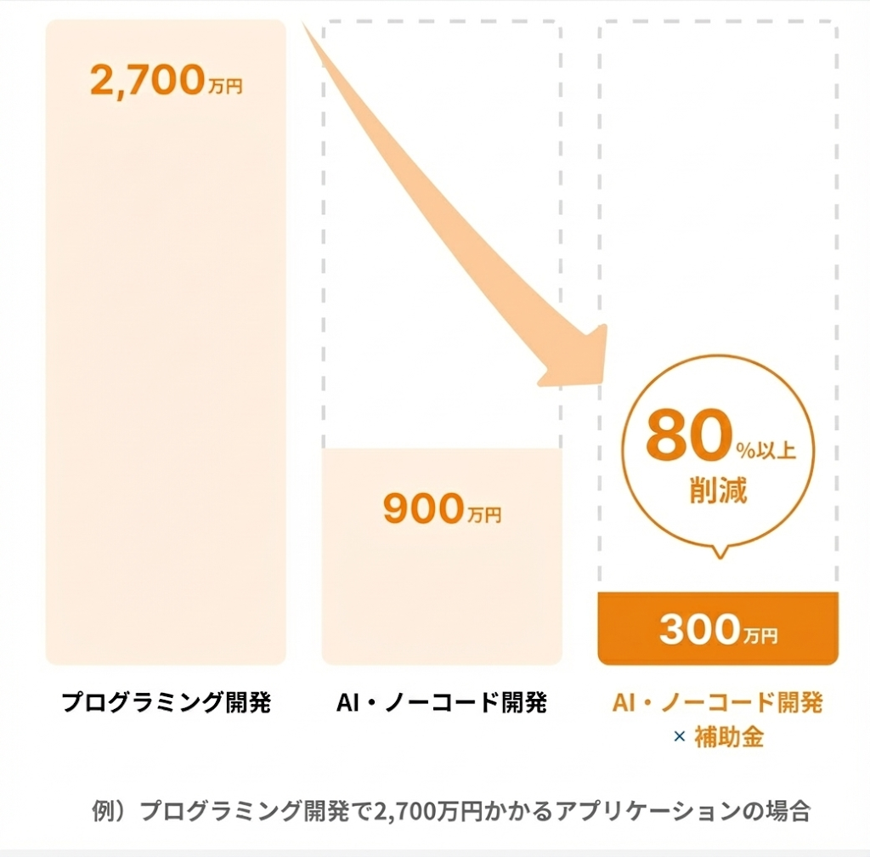

Slide 38
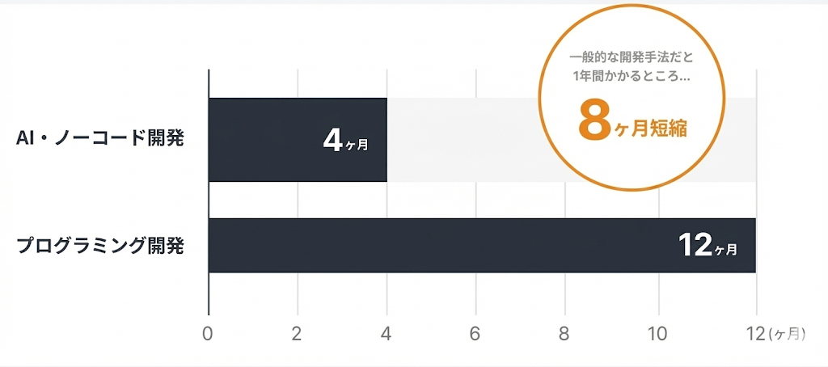

Slide 39
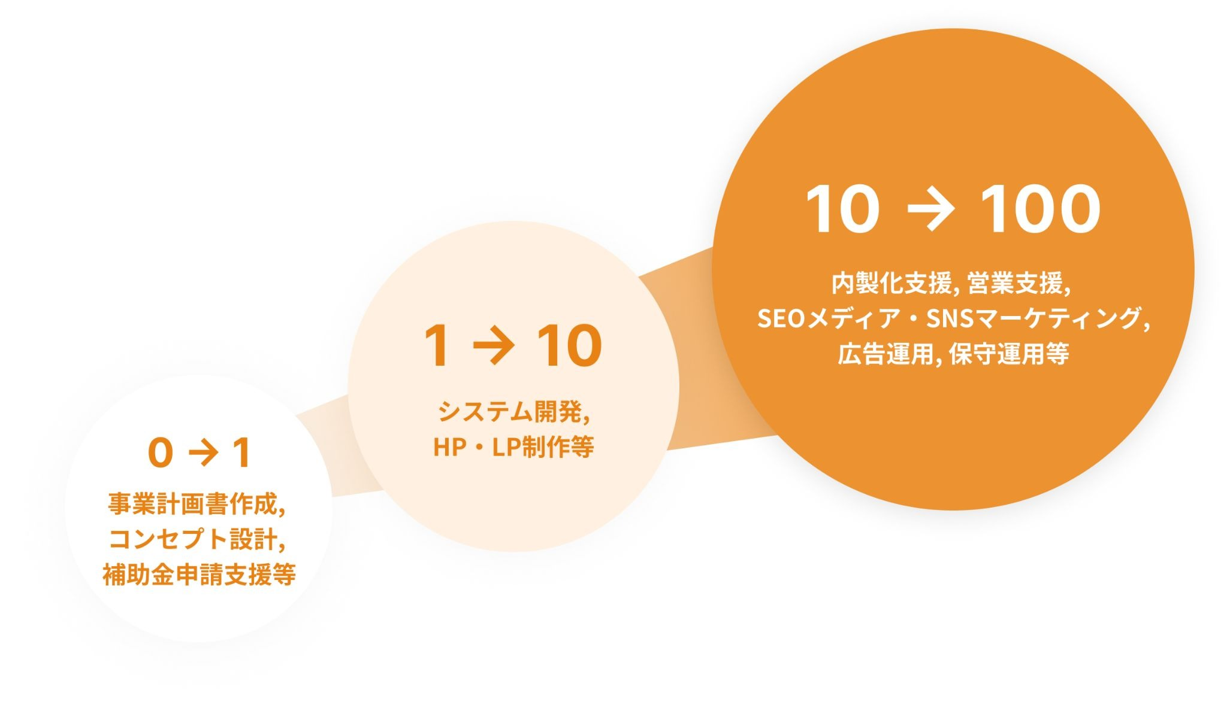

Slide 40
アプリ開発研究所では事業を成功に導くための
アプリ・システム開発支援を承っていますので、
お気軽に概要欄よりお問い合わせください。

Slide 41
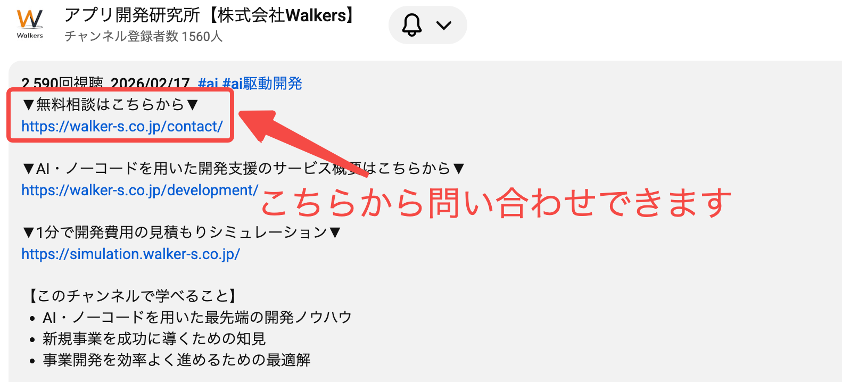

Slide 42
たった10個の質問に答えるだけで、開発費用を
見積もれるシミュレーターも用意しているので、
ぜひ概要欄よりお見積もりしてみてください。
※個人情報の入力は必要ありません

Slide 43
